Slide 1
VLLO-videoeditori
jari Laitinen 16.1-2019

Slide 2
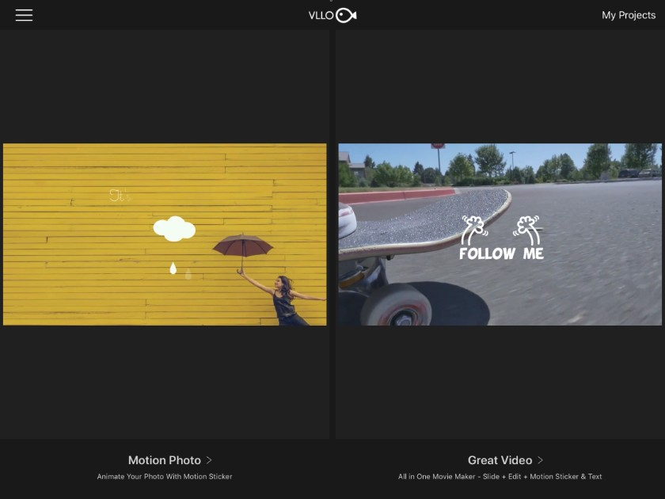
Editointi –- VLLO
Valitse ”Follow me”, aloitat uuden elokuvan

Slide 3
EDItointi - VLLO
1.
Valitse leikkeet tästä
järjestä tässä vaiheessa kuvat ja leikkeet oikeaan järjestykseen, voit lisätä leikkeitä muusta kohteesta (kansionkuva)
paina vihreä nuoli kun valinnat on tehty
Seuraavaksi valitse videon koko. Esitys valitse ”original”

Slide 4
EDITOINTI-vllo
2. lisää musiikkia, nauhoita ääntä, lisää efekti
lisää musiikkia
nauhoita ääntä
lisää efektejä
3. koristele videon ”tarroilla”
lisää ”tarroja”
lisää kuvan efektejä esim. värivaloja
1. ”Aikajana”
klikkaa leikettä (saa vihreän kehyksen)niin pääset muokkaan sitä
Voi lisätä ääntä, tarroja, tekstiä, kuvakuvassa –toiminnon sekä erilaisia suotimia

Slide 5
EDITOINTI-vllo
4. lisää videoon tekstiä
lisää tekstiä
lisää ”tekstitarroja” puhekuplia jne…
lisää otsikko
5. voit lisätä kuvakuvassa -toiminnon
lisää videoon kuva
”Aikajana”
klikkaa leikettä (saa vihreän kehyksen)niin pääset muokkaan sitä
Voi lisätä ääntä, tarroja, tekstiä, kuvakuvassa –toiminnon sekä erilaisia suotimia

Slide 6
Leikkeen – editointi –siirtymät-VLLO
häivytys
liuku, useita säätö mahdollisuuksia
häivytys
kokeile eri vaihtoehtoja!
leikkeiden välistä siirtymää voi säädellä painamalla tästä

Slide 7
ohjeita netissä
https://www.youtube.com/watch?v=kju4kGaGvm0
https://www.youtube.com/watch?v=xvvx93xWExU

